Slide 1
prof. Mgr. Vítězslav Bryja, PhD.
Savčí buněčná biologie v číslech

Slide 2
Vychází z knihy:
Ron Milo & Rob Phillips: Cell Biology by the numbers, Garland Sciences, 2016

Slide 3
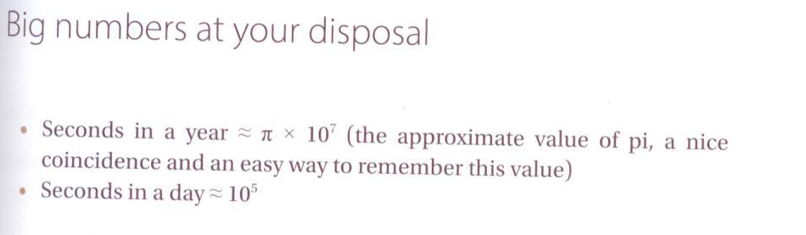
Matematika a chemie pro biology

Slide 4
Matematika a chemie pro biology

Slide 5
Velikosti a počty

Slide 6
Složení buňky

Slide 8
Počty nejdůležitějších biomolekul

Slide 9
Signální proteiny jsou relativně vzácné

Slide 10
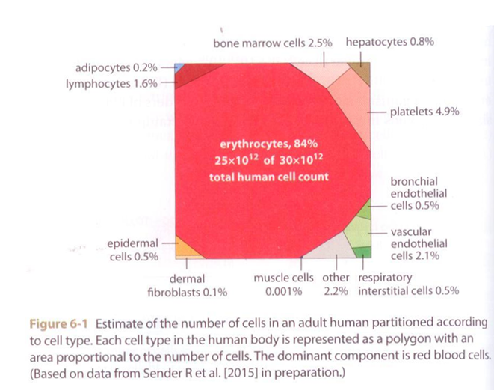
Počty buněk v těle

Slide 11
Velikosti

Slide 12
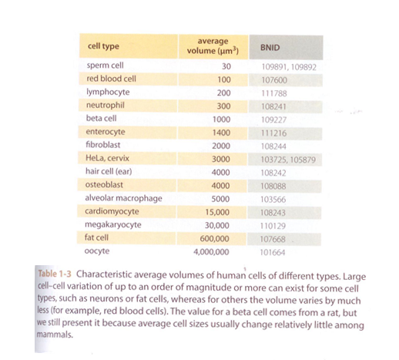
Velikosti buněk

Slide 13
Velikosti a tvary proteinů
? Nejpočetnější živočišný protein na Zemi?

Slide 14
Velikosti složek cytoskeletu

Slide 15
Velikosti a tvary lipidů

Slide 16
Velikost RNA a proteinu

Slide 17
DNA
Lidská DNA – 3 mld párů bazí (haploidní) – 1 m
Buněk – 3x 10¹³
Buněk s DNA: 5-10 %
DNA v těle: 2 x 1.5 x 10¹² m
Vzdálenost Země-Slunce: 150 milionů kilometrů = 1,5 x 10¹¹

Slide 18
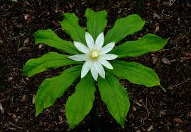
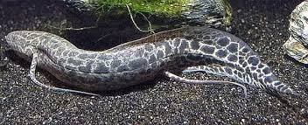
Je lidský genom velký nebo malý?

Slide 19
Je lidský genom velký nebo malý?

Slide 20
Časy – buněčný cyklus

Slide 21
Časy – délka „života“ buněk

Slide 22
Časy – délka života proteinů

Slide 23
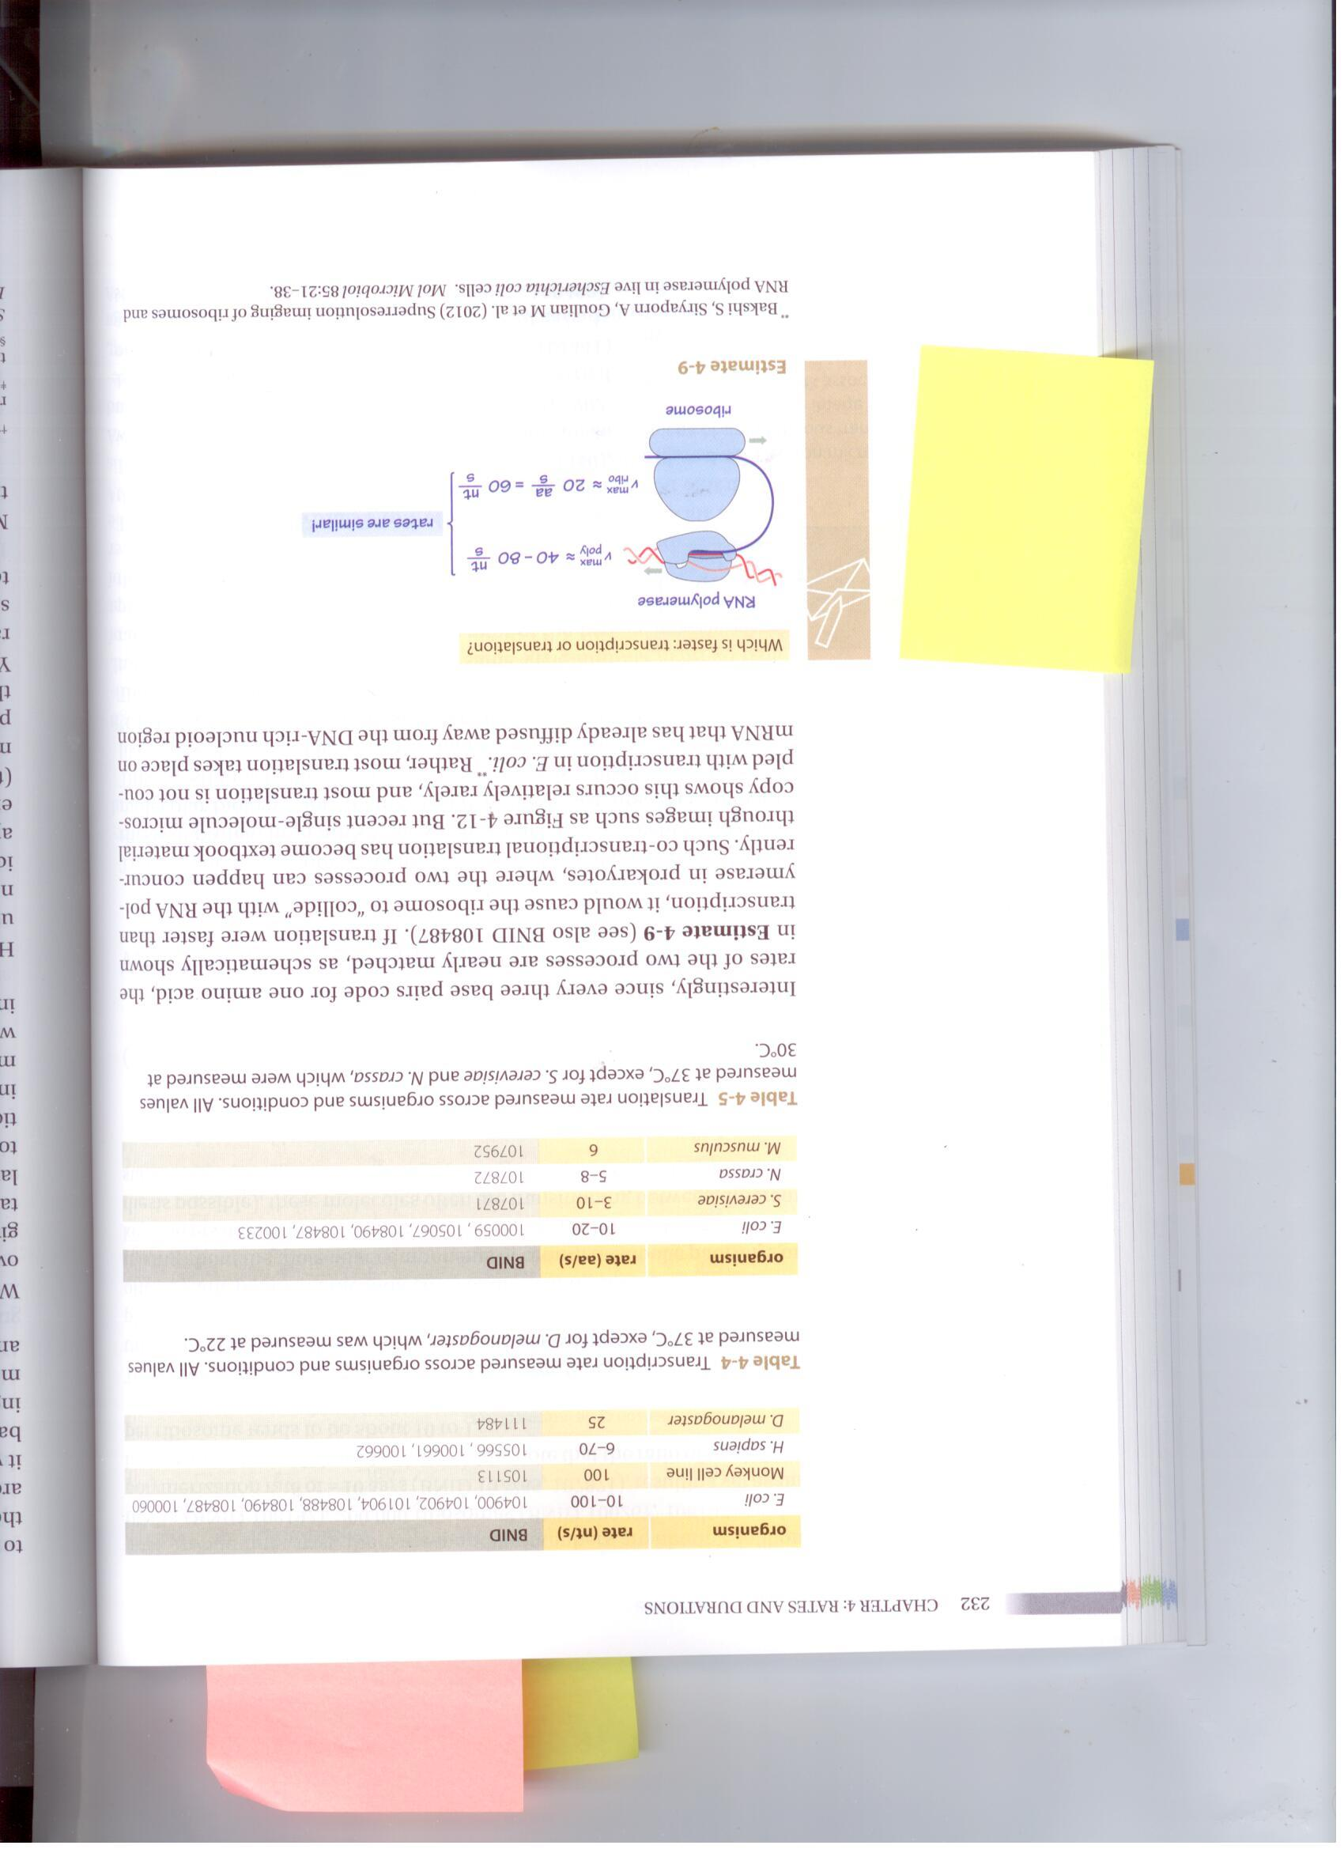
Rychlosti transkripce a translace

Slide 24
Rychlosti – šíření vzruchu
Myelinizované vlákno – 100 m/s tj. až 1000x rychlejší

Slide 25
Rychlosti – růstu mikrotubulů

Slide 26
Rychlosti – pohybu motorů po cytoskeletu
1 µm/s

Slide 27
Rychlosti – pohybu buněk

Slide 28
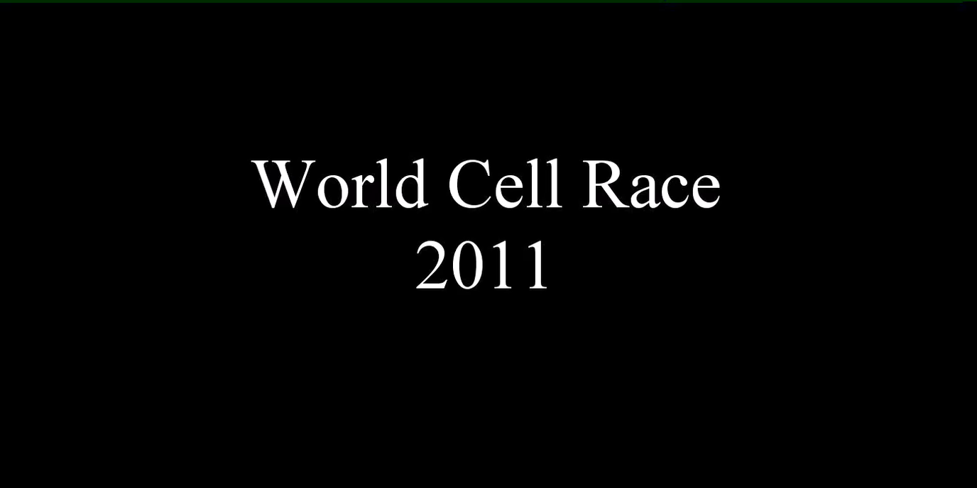
Rychlosti – pohybu buněk

Slide 29
Rychlosti – pohybu buněk

Slide 30
Malé shrnutí

Slide 31
Matematika a chemie pro biology

Slide 32
Děkuji za pozornost!

